Slide 1




Sesión 2: Fundamentos de la Robótica
Alejandro Rebolledo

Slide 2

Presentación:
La robótica combina ingeniería, ciencia y tecnología para crear máquinas capaces de realizar tareas de forma autónoma o semi-autónoma.

Slide 3




Componentes Básicos de un Robot
Los robots se componen de sensores, actuadores y controladores, cada uno desempeñando un papel crucial en su funcionamiento.

Slide 4
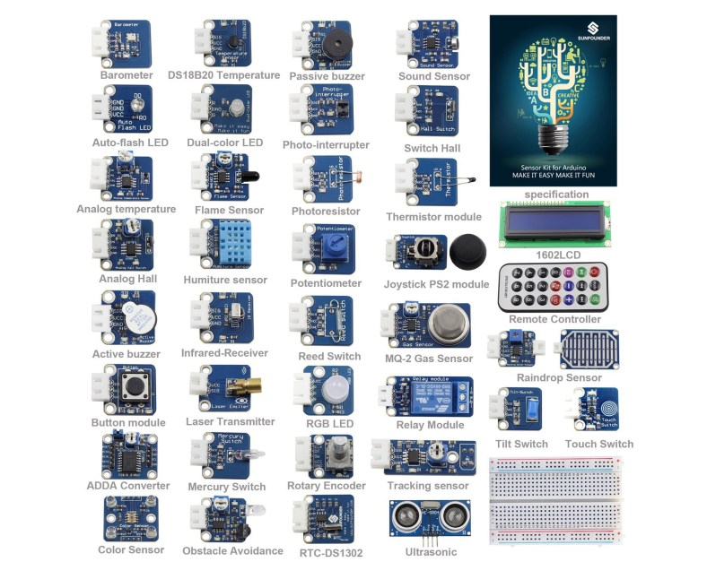
Componentes Básicos de un Robot
Sensores:

Slide 5
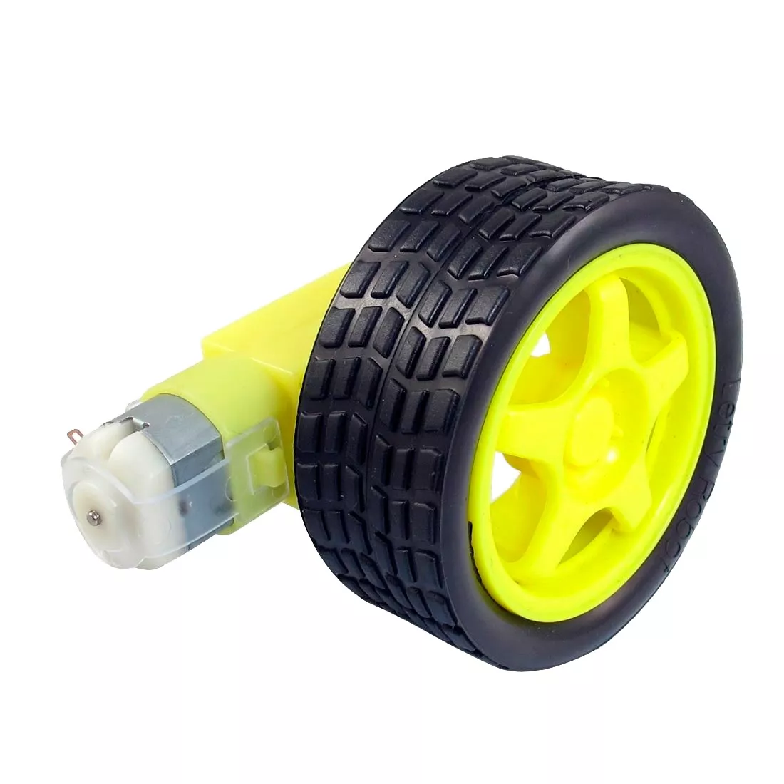
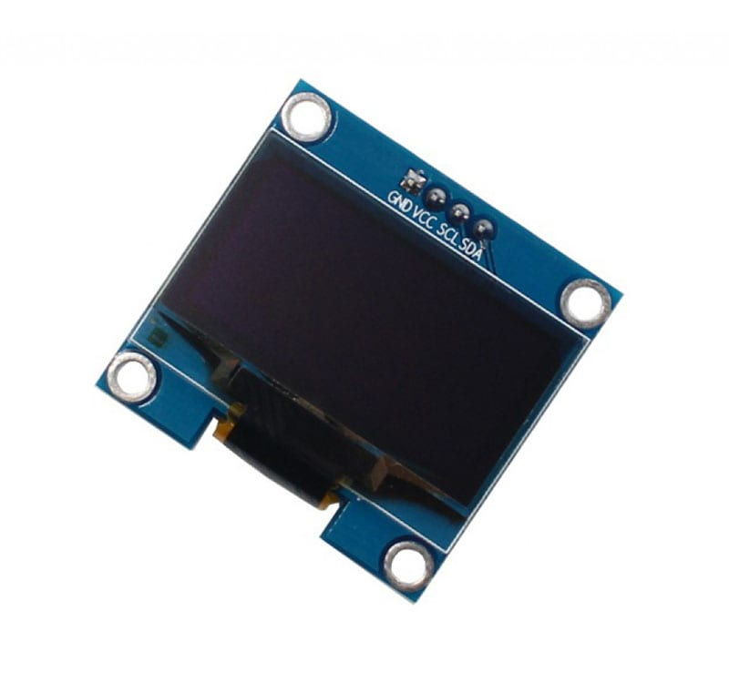
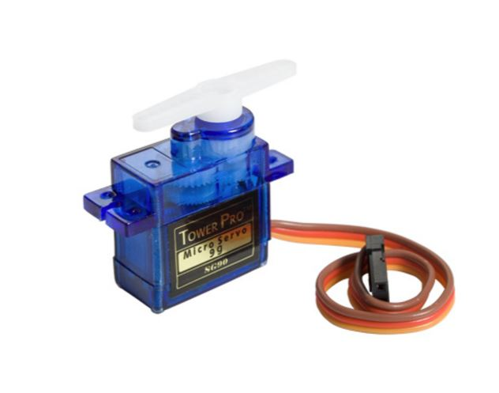
Componentes Básicos de un Robot
Actuadores: Luces y sonido también lo son, pero…

Slide 6


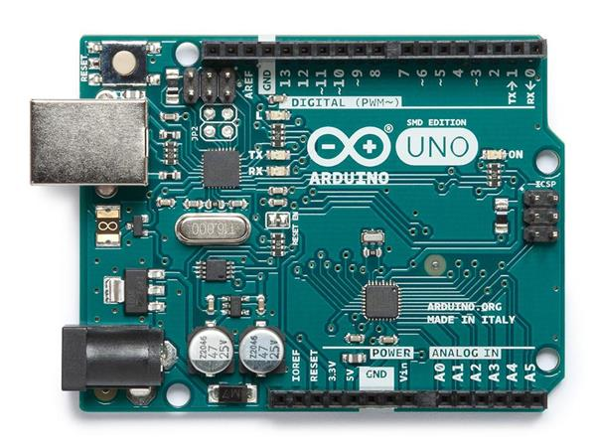
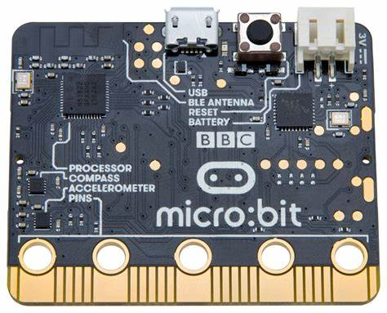
Componentes Básicos de un Robot
Microcontroladores:

Slide 7
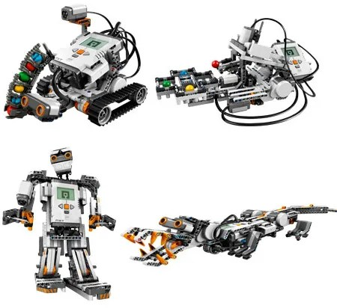
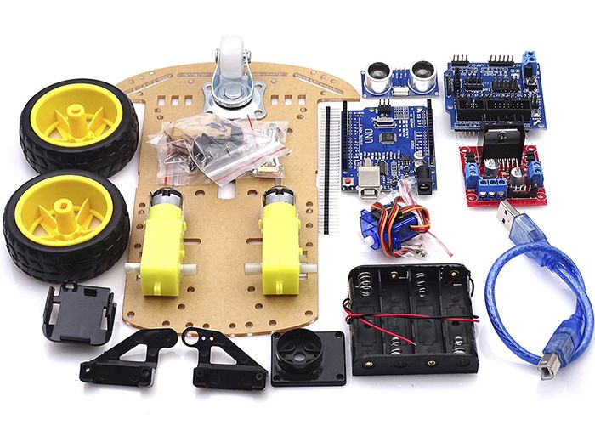
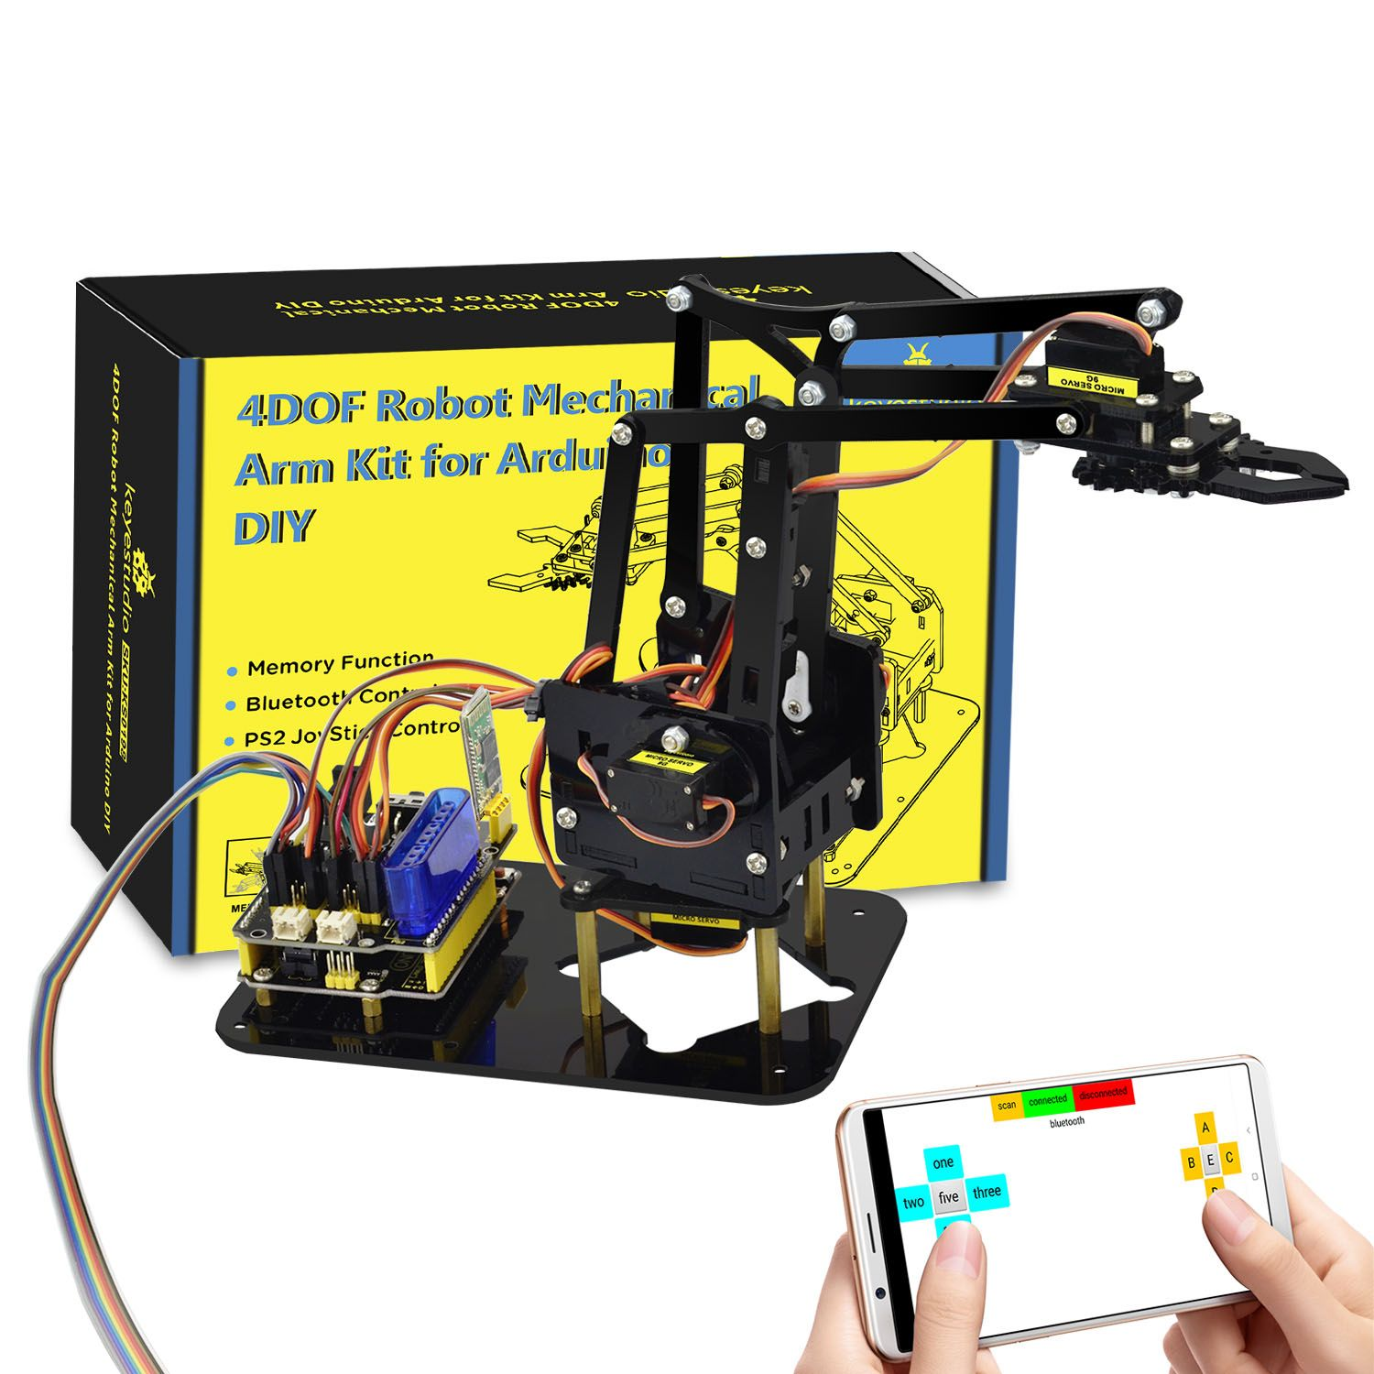
Kits

Slide 8
Principios de Programación
La programación de robots implica el uso de algoritmos, secuencias y comandos básicos para controlar su comportamiento.
Scratch
Tinkecad
https://makecode.microbit.org/
Arduino IDE

Slide 9
Software de Simulación
Tinkercad.
code.irobot.com.
WEBOTS.
https://www.openrobotics.org/.

Slide 10
Taller: Construyendo una Robo Cucaracha
Un proyecto práctico para entender la robótica: construir una robo cucaracha utilizando motores, un porta pilas y fines de carrera.

Slide 11
Diseño de la Robo Cucaracha
La robo cucaracha utiliza dos motores en paralelo, un porta pilas central y fines de carrera en los extremos para cambiar de dirección al encontrar obstáculos.

Slide 12
Conclusión y Reflexión
Discusión sobre la aplicación de estos conceptos en robótica avanzada y exploración de ideas para mejorar el diseño del robot.

Slide 13
Extra: Recursos
https://chat.openai.com/
https://program.ar/
https://cyberbotics.com/#webots
https://learn.adafruit.com/
https://sensoricx.com/robotica/aprender-robotica/
Probar cosas nuevas!

